Slide 1
Komunikace
verbální
neverbální
A -------------T------------Ad
mluvčí posluchač
pisatel čtenář
jazyk mluvený x jazyk psaný

Slide 2
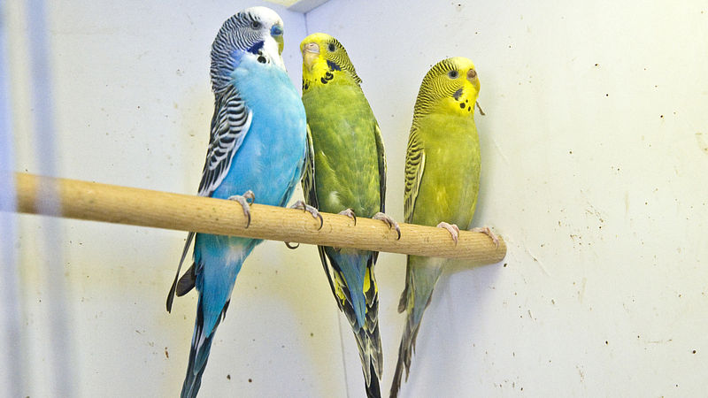

Slide 3
Fonetika a fonologie
jazykovědné disciplíny, které studují zvukovou realizaci lidské řeči tvořenou za pomoci mluvních orgánů
fonetika se zaměřuje na zkoumání zvukových prvků jazyka z hlediska jejich objektivních (artikulačních, akustických apod.) vlastností, pro fonologii jsou relevantní jen ty vlastnosti zvukových prvků, které mají v daném jazyce určitou komunikativní funkci

Slide 4
Fonetika
zkoumá zvukový signál lidské řeči
zabývá se materiální stránkou zvukových výrazových prostředků jazyka
studuje činnost mluvních orgánů při řeči, charakter výsledného zvuku a jeho sluchové hodnocení
(oblast parole)

Slide 5
Fonetika zkoumá jazyk z hlediska:
fyziologicko-artikulačního (z hlediska mluvčího)
auditivně-akustického (z hlediska posluchače)
funkčního (z hlediska rozlišování významu)

Slide 6
Fonologie
sleduje zvukové jednotky a složky zvukového signálu, které jsou v daném jazyce významotvorné; tj. jsou schopny rozlišovat slova a slovní tvary, ale i výpovědi s různou komunikační funkcí
popisuje zvukovou stránku jazyka z hlediska její struktury
(oblast langue)
např. pere x bere; car x cár; změna intonace

Slide 7
Fonetika
obecná x konkrétního jazyka
synchronní x diachronní
aplikovaná
Spolupráce s jinými vědními obory
- lingvistika, ortoepie, anatomie, fyziologie, speciální pedagogika, logopedie, foniatrie, akustika, psychologie, estetika…

Slide 8
Artikulace (článkování)
koordinovaná činnost mluvních orgánů, při níž vzniká mluvená řeč

Slide 9
Hláska (fón)
základní jednotka zvukového plánu lidské řeči; nejmenší rozpoznatelná jednotka (konkrétní zvuk jazyka)
reálná reprezentace fonému
samohlásky („volnost“; tón); souhlásky („překážka“; šum)

Slide 10
Foném
minimální zvukový prvek, schopný rozlišovat samostatné jednotky významové (slova, tvary slov)
jednotka abstraktní, je prvkem systému, nikoli mluvení
pata x vata; pata x paty

Slide 11
Alofon
množina zvukových realizací chápaných jako realizace téhož fonému
Typy
základní (základní realizace fonému)
poziční (kombinatorní, závislé)
ostatní (stylové, emotivní, oblastní aj. varianty)

Slide 12
Grafém
grafická značka využívaná v psané podobě jazyka
Totéž písmeno může odpovídat různým hláskám (hadem [hadem] – had [hat] – hadi [haďi])

Slide 13
Fonetická transkripce (přepis)
záznam zvukové podoby řeči pomocí značek
mezi zvukovým segmentem (hláskou) a grafickou značkou je jednoznačný vztah
systém mezinárodní fonetické transkripce (IPA)
žabka x [žapka]
zásady viz handout

Slide 14
Zjednodušená fonetická transkripce (pro ČJ)
základem je česká abeceda
alfabetická a syntetická
poměr 1:1 (jednomu znaku odpovídá jedna hláska a jedné hlásce jeden znak)
uchovává v podstatě diakritický princip českého pravopisu
jen výjimečně zavádí česká transkripce znaky, které nejsou v inventáři českých grafémů běžné

Slide 15
Fonetická transkripce x pravopis
fonetická transkripce ruší pravopisnou konvenci a odráží přesné znění řeči
pravopis na rozdíl od fonetické transkripce reflektuje i jiné složky než zvukovou (princip fonologický, principy etymologický, princip historický…)
[spjef] x zpěv

Slide 16
Fonologická transkripce (přepis)
záznam jen těch složek zvukové realizace jazyka, které mají fonologickou (rozlišující) funkci

